Slide 1
BCI-Willkommen WS 20/21
FSR - Chemie

Slide 2
Wer sind wir ?
Der FSR besteht aus studentischen Vertretern der Studierendenschaft des Fachbereichs Chemie.
(aktuell: 19 Räte)
Teil der hochschulpolitischen, studentischen Gremien der TU KL.
FSR-Chemie

Slide 3
Warum sind wir hier ?
BCI – Zusammengesetzter Studiengang
Wir sind euer Ansprechpartner für alle Belange der Chemie.
FSR-Chemie
BCI
Chemie
Verfahrenstechnik

Slide 4
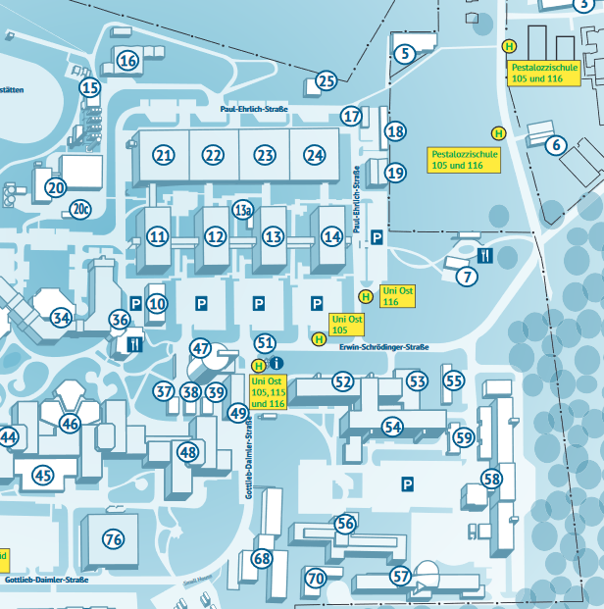
Wo findet ihr uns ?
Gebäude 54
Raum 560
FSR-Chemie

Slide 5
Kontakt zum FSR - Chemie
Website: fachschaft.chemie.uni-kl.de
Mail: fschemie@rhrk.uni-kl.de
Discord: Ab Vorlesungsbeginn WS 20/21 über die FSR-Website erreichbar
Mattermost: rhrk.uni-kl.de/dienstleistungen/netz- telefonie/konferenzdienste/mattermost/
FSR-Chemie

Slide 6
Was bieten wir euch ?
Verkauf von persönlicher Schutzausrüstung für Labor-Praktika
Schutzbrille 7,00€
Laborkittel 15,00€
Säureschutzhandschuhe 2,50€
Kontakt: fs_kittel@chemie.uni-kl.de
FSR-Chemie

Slide 7
Was bieten wir euch ?
Altklausurensammlung
Online auf der FSR – Website (VPN)
Vor Ort im FSR – Raum
(Bitte auf Grund der Covid-19 Pandemie per Mail anfragen und nicht einfach vorbeikommen !)
FSR-Chemie

Slide 8
Was bieten wir euch ?
Materialverleih
Partyausrüstung (Gläser, Bierpong-Tisch, etc.)
Brett- und Kartenspiele
Waffeleisen
…
Kontakt: fs_verleih@chemie.uni-kl.de
FSR-Chemie

Slide 9
Was bieten wir euch ?
(FSR – Raum)
Bindemaschine
PC – Arbeitsplätze
Getränkeverkauf
Kontakt zu Menschen vor Ort
FSR-Chemie

Slide 10
Was bieten wir euch ?
(Lumo)
Foyer – Fete Gebäude 46
Erste Uni Party im Jahr
Mitte Januar
FSR-Chemie

Slide 11
Ersti – Programm der Chemie
19.10.2020 – 21.10.2020
Aktuelle Informationen in ca. 1 Woche auf der
FSR – Website.
Bei Interesse gerne bei uns melden.
FSR-Chemie

Slide 12
Chemie – Module im BCI Studium
Modul | Semester | Professor
Allgemeine und Anorganische Chemie | 1 und 2 | Sitzmann
Organische Chemie I und II | 2 und 3 | Hartung
Chemisch – Verfahrenstechnisches Praktikum I und II | 3 und 4 | Thiel Ulber
Biochemie I | 3 | Pierik
Chemische Reaktionstechnik (TC) | 4 | Wilhelm
FSR-Chemie

Slide 13
Prüfungsordnung / Modulhandbuch
Herunterladen und Lesen !!!
www.uni-kl.de/bci/alles-ueber-bci/bci-studienprogramm/bci-bachelor/modulhandbuch-inkl-studienverlaufsplan/
FSR-Chemie

Slide 14
Viel Erfolg und Freude im Studium !
FSR-Chemie

